Slide 1
954244 การวิเคราะห์และออกแบบระบบสำหรับการจัดการสมัยใหม่
ระบบแจ้งซ่อมอัจฉริยะ
มหาวิทยาลัยเชียงใหม่
Smart CMU Maintenance Request System
แจ้งซ่อม · ติดตามสถานะ · ช่างอัปเดตงาน · แดชบอร์ดผู้ดูแลระบบ
https://fastfix-cmu.vercel.app

Slide 2
ความเป็นมาและปัญหา
แจ้งซ่อมทุกวันนี้ ข้อมูลหาย ติดตามไม่ได้
01
02
03
ช่องทางกระจัดกระจาย
ข้อมูลไม่ครบ
ติดตามไม่ได้
โทรศัพท์ กระดาษ แชต เรื่องตกหล่นและไม่มีผู้รับผิดชอบชัดเจน
ไม่มีรูป ระบุห้องไม่ชัด ช่างต้องไปสำรวจซ้ำ
ผู้แจ้งไม่รู้ความคืบหน้า ต้องโทรถามซ้ำ
04
05
06
แจ้งซ้ำ มอบงานไม่สมดุล
ไม่มีการยืนยันผล
ไม่มีสถิติ
ปัญหาเดียวแจ้งหลายครั้ง งานกระจุกที่ช่างบางคน
ไม่รู้ว่าซ่อมหายจริงหรือไม่
ผู้บริหารวางแผนงบประมาณจากข้อมูลจริงไม่ได้
2

Slide 3
วัตถุประสงค์และขอบเขต
ระบบเดียว ตั้งแต่แจ้งจนปิดงาน
วัตถุประสงค์
อยู่ในขอบเขต
แจ้งซ่อมพร้อมรูปและสถานที่ได้ภายใน 3 นาที
ติดตามสถานะแบบทันที และยืนยันผลเอง
ช่างดูงานและอัปเดตสถานะจากมือถือ
ผู้ดูแลระบบคัดกรอง มอบหมาย และดูแดชบอร์ด
ประยุกต์ใช้อไจล์ในการพัฒนาต้นแบบที่ใช้งานได้จริง
ฟังก์ชันหลัก 3 ฟังก์ชัน + แดชบอร์ดส่งออก Excel/PDF
ข้อมูลจริง 3 วิทยาเขต 120 อาคาร 747 ห้อง
เข้าสู่ระบบแบบจำลอง CMU Account และสิทธิ์ตามบทบาท
รอบถัดไป
CMU OAuth · LINE OA · AI จัดประเภท · QR Code ประจำห้อง
3

Slide 4
ผู้มีส่วนได้ส่วนเสียและผู้ใช้
3 บทบาท 3 อุปกรณ์หลัก
ผู้แจ้ง
ช่าง
ผู้ดูแลระบบ
นักศึกษาและบุคลากร · มือถือ
ช่างซ่อมบำรุง · มือถือ
เจ้าหน้าที่อาคารสถานที่ · คอมพิวเตอร์
แจ้งซ่อม ติดตาม ยืนยันผลและให้คะแนน
รับงาน แจ้งรออะไหล่ บันทึกผลพร้อมรูป
คัดกรอง มอบหมาย ดูแดชบอร์ด ส่งออกรายงาน
ใช้ไม่บ่อย ต้องเร็ว ไม่อยากอ่านคู่มือ
ทำงานนอกสถานที่ เดินระหว่างอาคาร
จัดการคำร้องจำนวนมากต่อเนื่อง
ผู้มีส่วนได้ส่วนเสียอื่น: ผู้บริหารมหาวิทยาลัย (รายงาน) · ITSC (ความปลอดภัย, CMU Account) · เจ้าหน้าที่ PDPA (ข้อมูลส่วนบุคคล)
4

Slide 5
ความต้องการเชิงฟังก์ชัน
27 รายการ จัดลำดับด้วย MoSCoW
ผู้แจ้ง · 10
ช่าง · 4
ผู้ดูแลระบบ · 7
ระบบ · 3
แจ้งซ่อม 4 ขั้น + รูป 1–3
ตรวจคำร้องซ้ำ → ติดตามแทน
ไทม์ไลน์อัปเดตทันที
ยืนยันผล + ให้ดาว / ยังไม่หาย
ประวัติ ค้นหา แจ้งซ่อมซ้ำ
งานเรียงตามความเร่งด่วน
รับงาน / รออะไหล่
บันทึกผล + รูปหลังซ่อม
โทรหาผู้แจ้งได้ทันที
รับเรื่อง ขอข้อมูล ปฏิเสธ
มอบหมายช่างตามความถนัด
รวมคำร้องซ้ำ
แดชบอร์ด 5 KPI + 5 แผนภูมิ
ส่งออก Excel / PDF
จัดการข้อมูลพื้นฐาน
เลขคำร้อง MR-YYMM-NNNN
ควบคุมลำดับสถานะ + บันทึกประวัติ
ปิดงานอัตโนมัติใน 3 วัน
ทุกบทบาท 3 (เข้าสู่ระบบ แจ้งเตือน ลืมรหัสผ่าน) · Must 19 · Should 7 · Could 1 · Won't: CMU OAuth, LINE OA, AI, QR Code
5

Slide 6
ความต้องการที่ไม่ใช่เชิงฟังก์ชัน
20 รายการ วัดผลได้ทุกข้อ
ความปลอดภัย
การใช้งาน
ประสิทธิภาพ
บำรุงรักษา
เซสชันทุกหน้า หมดเวลา 30 นาที
ตรวจสิทธิ์ฝั่งเซิร์ฟเวอร์
bcrypt + HTTPS + จำกัดรหัสผิด 5 ครั้ง
เบอร์โทรเห็นเฉพาะช่างที่รับงาน
PDPA ก่อนใช้งาน
DB role แยก smartcmu_app
รองรับจอ 360 px + เลย์เอาต์เดสก์ท็อป
แจ้งซ่อมเสร็จใน 3 นาที
ปุ่ม ≥ 44 × 44 px
WCAG 2.1 AA
ลดภาพเคลื่อนไหวได้
โหลด ≤ 3 วินาทีบน 4G
รูป ≤ 1 MB อัปโหลด ~5 วินาที
สถานะถึงผู้อื่นใน ≤ 5 วินาที
เซิร์ฟเวอร์สิงคโปร์ (sin1)
ลองใหม่ได้ ข้อมูลไม่หาย
แก้ข้อมูลพื้นฐานผ่านหน้าจอ
Chrome / Safari / Edge
6

Slide 7
การประยุกต์ใช้อไจล์ (Scrum)
8 รอบ ทุกรอบมีของที่สาธิตได้
1
2
3
4
5
6
7
8
รากฐาน
ผู้แจ้ง
ติดตาม
ช่าง
ผู้ดูแล
แดชบอร์ด
ขัดเกลา
ฟีดแบ็ก
ดีไซน์ซิสเต็ม ฐานข้อมูล ล็อกอิน สิทธิ์
โปรไฟล์ PDPA ฟอร์มแจ้งซ่อม คำร้องซ้ำ
ไทม์ไลน์ realtime ประวัติ แจ้งเตือน
รายการงาน รับงาน รออะไหล่ ปิดงาน
ตาราง แผงจัดการ มอบหมาย ปิดงานอัตโนมัติ
KPI กราฟ Excel/PDF ข้อมูลพื้นฐาน
ภาพเคลื่อนไหว 360 px ความเปรียบต่าง deploy
schema แยก ความเร็ว ข้อมูลจริง Figma
Sprint Planning
Daily Scrum
Sprint Review
Retrospective
เลือก User Story จาก Backlog ตามลำดับ MoSCoW
ทำอะไรเสร็จ จะทำอะไร ติดอะไร ≤ 15 นาที
สาธิตบนเว็บจริง เก็บฟีดแบ็กเข้า Backlog
ปรับวิธีทำงาน เช่น เพิ่มสคริปต์ทดสอบเส้นทางอัตโนมัติ
7

Slide 8
การปรับปรุงจากข้อเสนอแนะ
Sprint Review → Backlog → แก้ในรอบถัดไป
ข้อเสนอแนะ / ปัญหาที่พบ | สิ่งที่ปรับปรุง
หน้าคอมพิวเตอร์ยังเป็นแบบมือถือ | แยกเลย์เอาต์เดสก์ท็อป เมนูซ้าย 2 คอลัมน์
หน้าเข้าสู่ระบบเปิดเผยรหัสผ่าน | นำออก ส่งบัญชีแยกช่องทาง
ต้องแยกฐานข้อมูล | schema SmartCMU + role smartcmu_app
เปลี่ยนบัญชีแล้วเห็นข้อมูลเดิม | ปิดแคชหน้าส่วนตัว ล้างแคชเมื่อเข้า/ออก
เว็บช้า | ย้าย Vercel สิงคโปร์ เพิ่มดัชนี ลดรอบคิวรี
ข้อมูลอาคารไม่ตรงจริง | 120 อาคาร 747 ห้อง รวมแผนที่สังคมฯ วิศวะ เศรษฐศาสตร์ พยาบาล · ILC อยู่ใน TLIC
ปุ่มสลับเพี้ยน / PDF ส่งออกไม่ได้ | แก้ตำแหน่งปุ่ม รวมไฟล์ฟอนต์ pdfkit ตอน deploy
ตรวจความปลอดภัยและ UI ทุกหน้าก่อนส่ง | จำกัดรหัสผิด ซ่อนชื่อผู้แจ้ง · แก้เมนูมือถือ เพิ่มค้นหาอาคาร
8

Slide 9
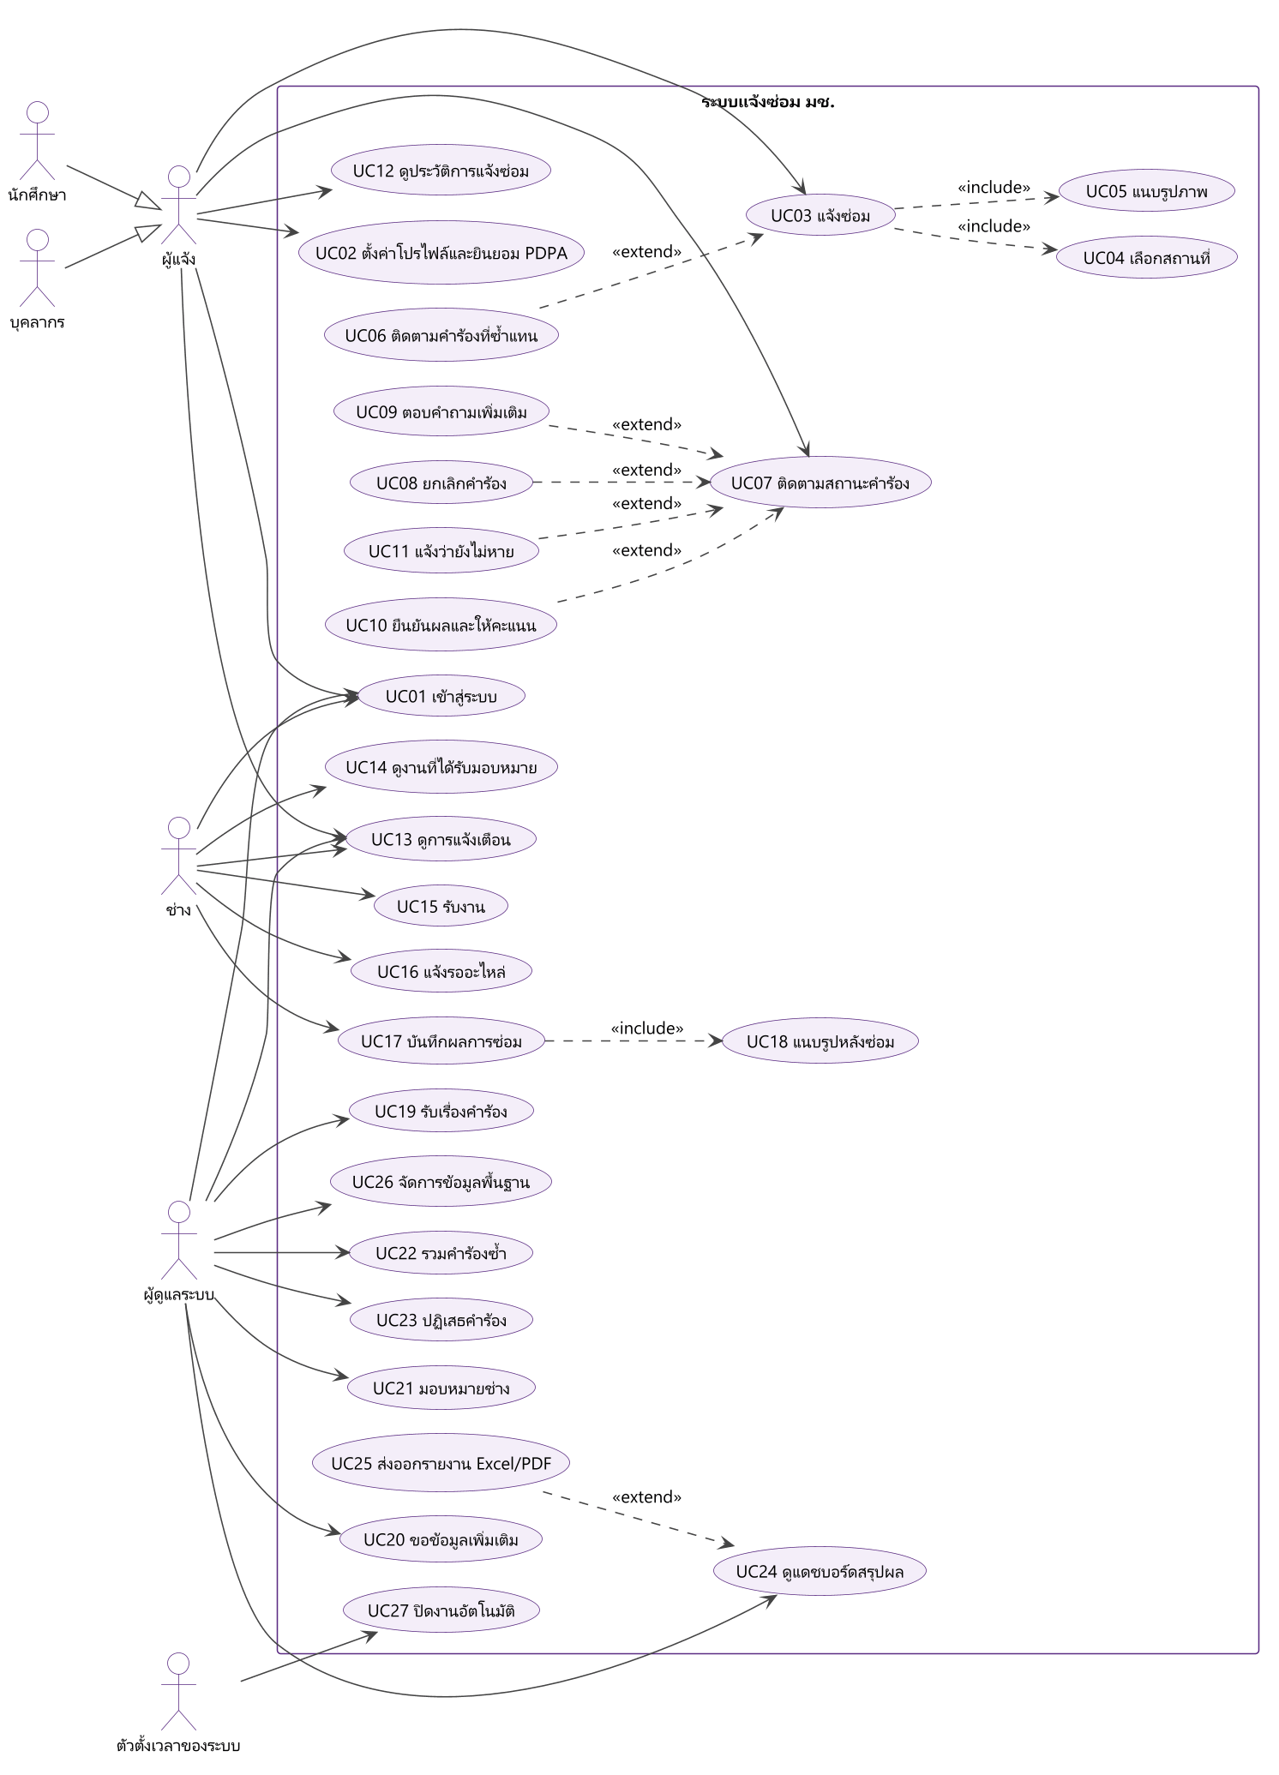
แผนภาพยูสเคส
4 ผู้กระทำ 27 ยูสเคส
นักศึกษาและบุคลากร สืบทอดจาก "ผู้แจ้ง"
include: แจ้งซ่อม → เลือกสถานที่ + แนบรูป
extend: ติดตามสถานะ → ยกเลิก / ตอบคำถาม / ยืนยัน / ยังไม่หาย
extend: แดชบอร์ด → ส่งออก Excel/PDF
ตัวตั้งเวลาของระบบ ปิดงานอัตโนมัติเมื่อครบ 3 วัน
โค้ด PlantUML + ไฟล์ draw.io แก้ไขต่อได้
9

Slide 10
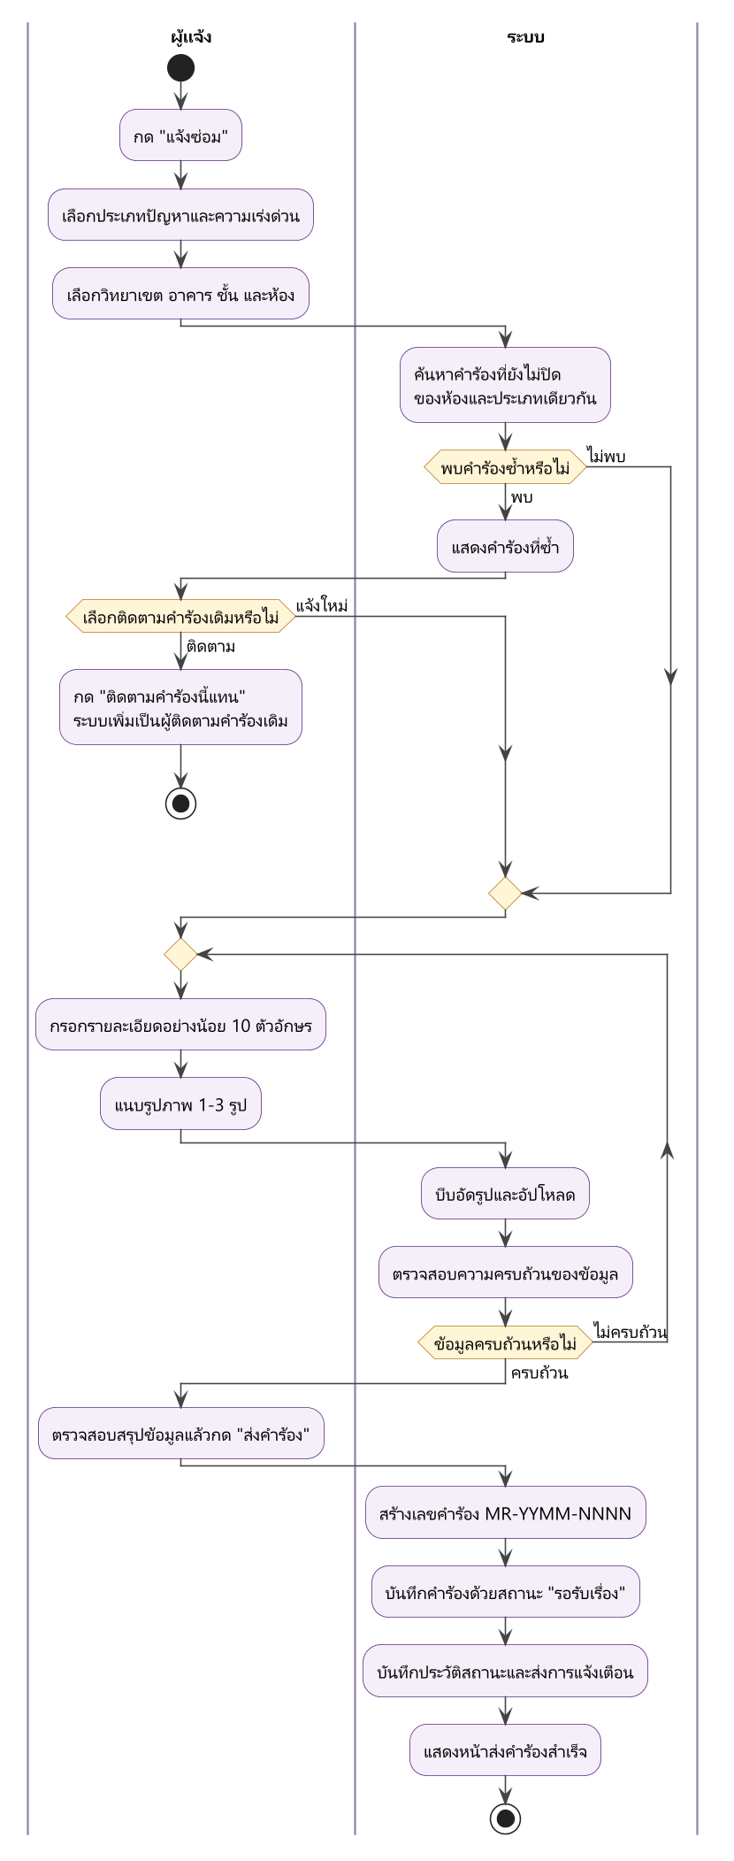
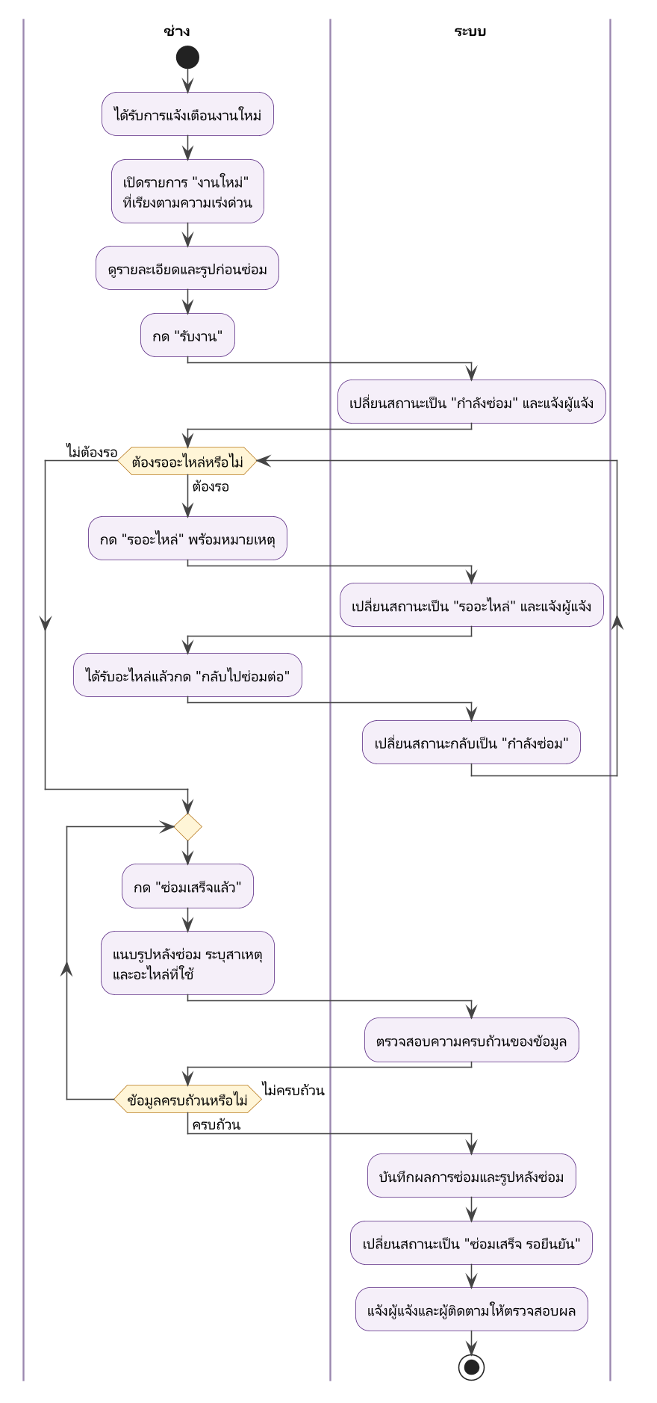
แผนภาพกิจกรรม
ฟังก์ชันหลักที่ 1 แจ้งซ่อม · ฟังก์ชันหลักที่ 3 งานของช่าง
แบ่ง swimlane ผู้ใช้ / ระบบ ให้เห็นว่าใครทำอะไร
เลือกห้องแล้วตรวจคำร้องซ้ำทันที เลือกติดตามแทนได้
ข้อมูลไม่ครบ → วนให้แก้ ไม่ทำข้อมูลหาย
ช่างสลับ "รออะไหล่" ได้หลายรอบ
ปิดงานได้ต้องมีรูปหลังซ่อม + สาเหตุ
10

Slide 11
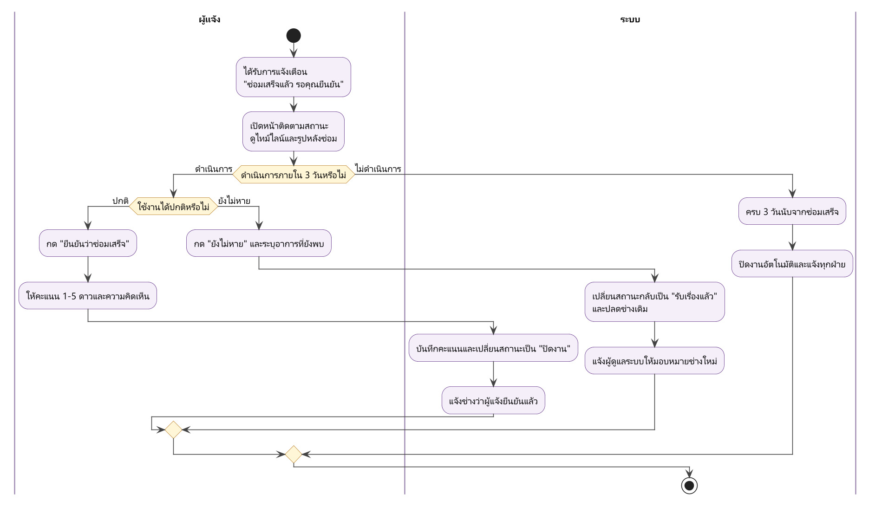
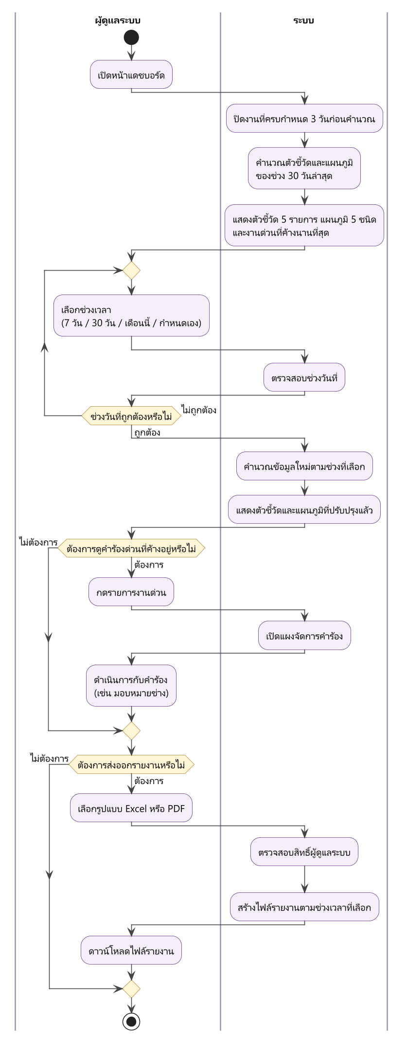
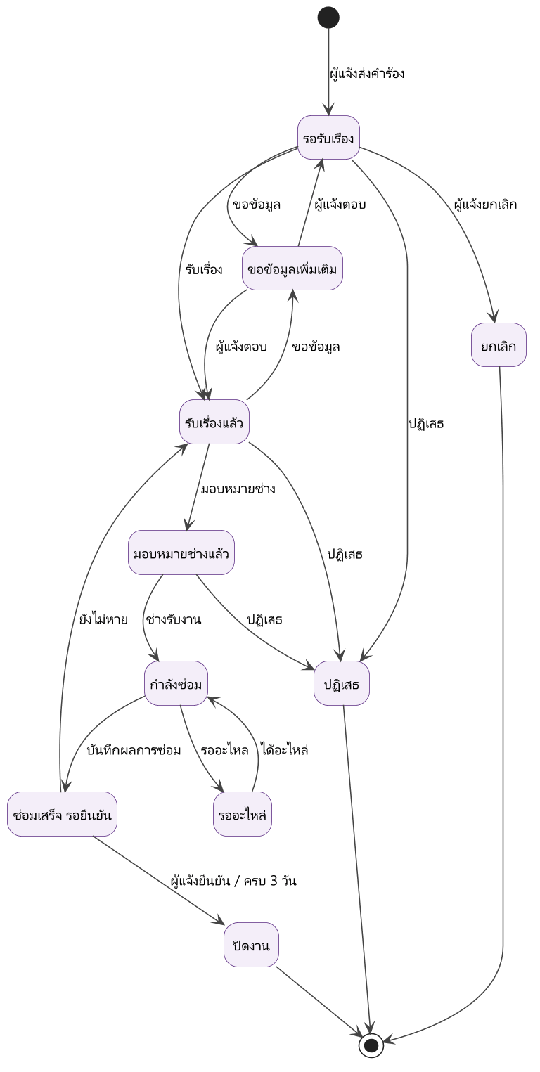
แผนภาพกิจกรรมและสถานะ
ติดตามสถานะ · แดชบอร์ด · วงจรคำร้อง
ฟังก์ชันหลักที่ 2: ยืนยัน + ให้ดาว หรือ "ยังไม่หาย" ครบ 3 วันปิดอัตโนมัติ
ฟังก์ชันเพิ่มเติม: เลือกช่วงเวลา → KPI/แผนภูมิ → ส่งออก Excel/PDF
10 สถานะ ควบคุมที่ฟังก์ชันเดียวฝั่งเซิร์ฟเวอร์
11

Slide 12
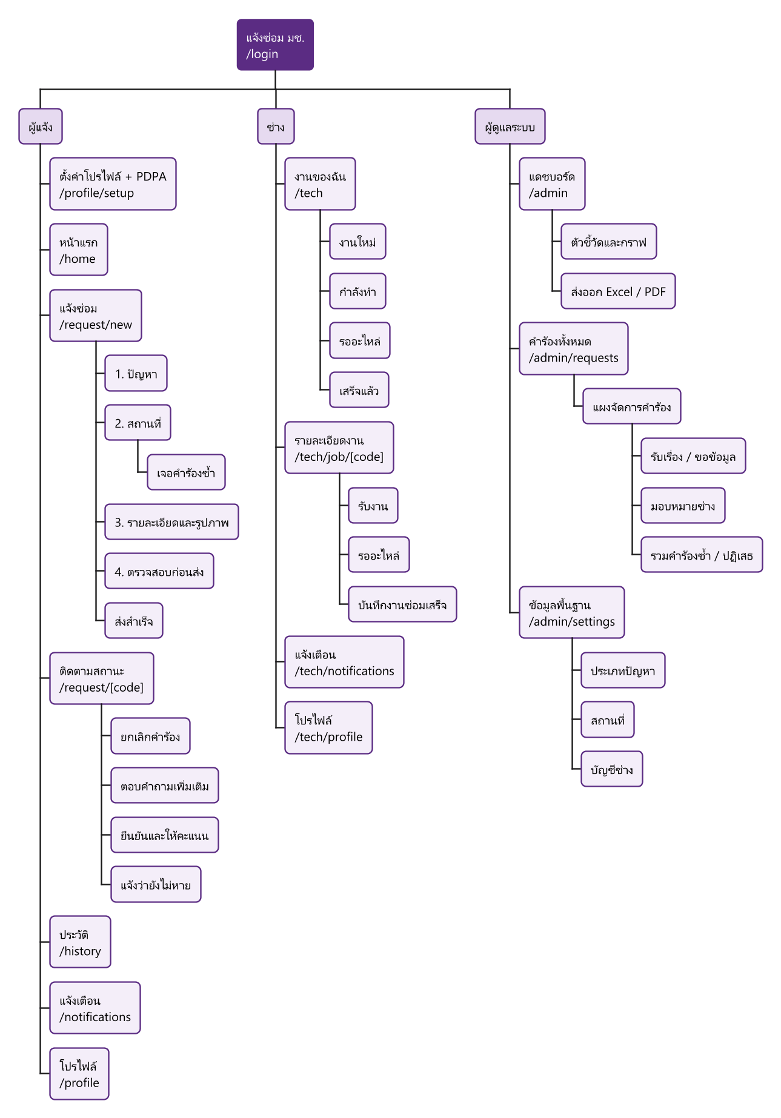
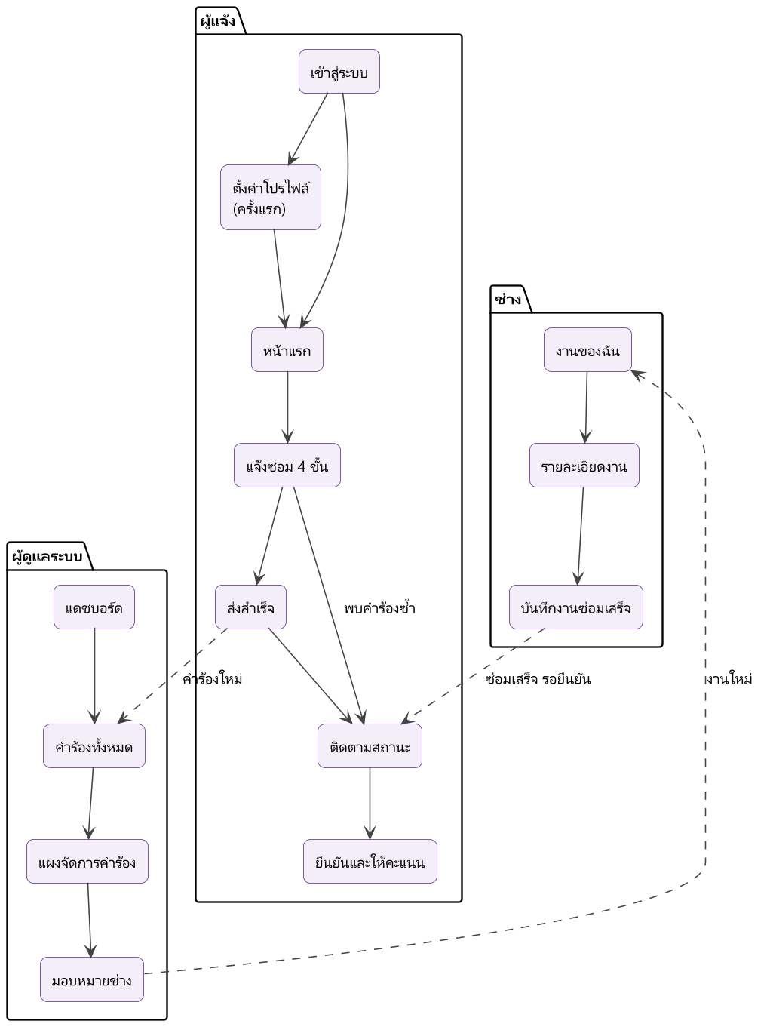
สถาปัตยกรรมสารสนเทศและผังการใช้งาน
แยกตามบทบาท ลึกไม่เกิน 3 ระดับ
มือถือ: แถบเมนูล่าง ปุ่มแจ้งซ่อมตรงกลาง
เดสก์ท็อป: เมนูซ้าย รายการเดียวกัน
เส้นประ = งานส่งต่อระหว่างบทบาท
แจ้งซ่อม 6 หน้าจอ · ยืนยันผล 3 หน้าจอ
12

Slide 13
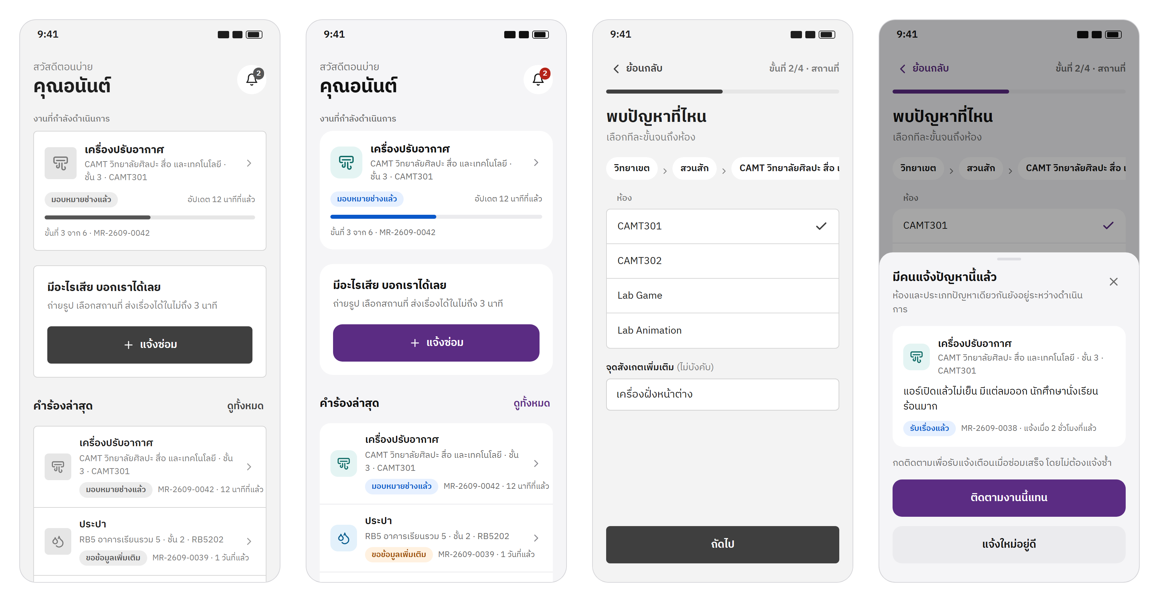
โครงร่างหน้าจอและ UI
ผู้แจ้ง: Wireframe → UI
Wireframe
UI
Wireframe
UI
13

Slide 14
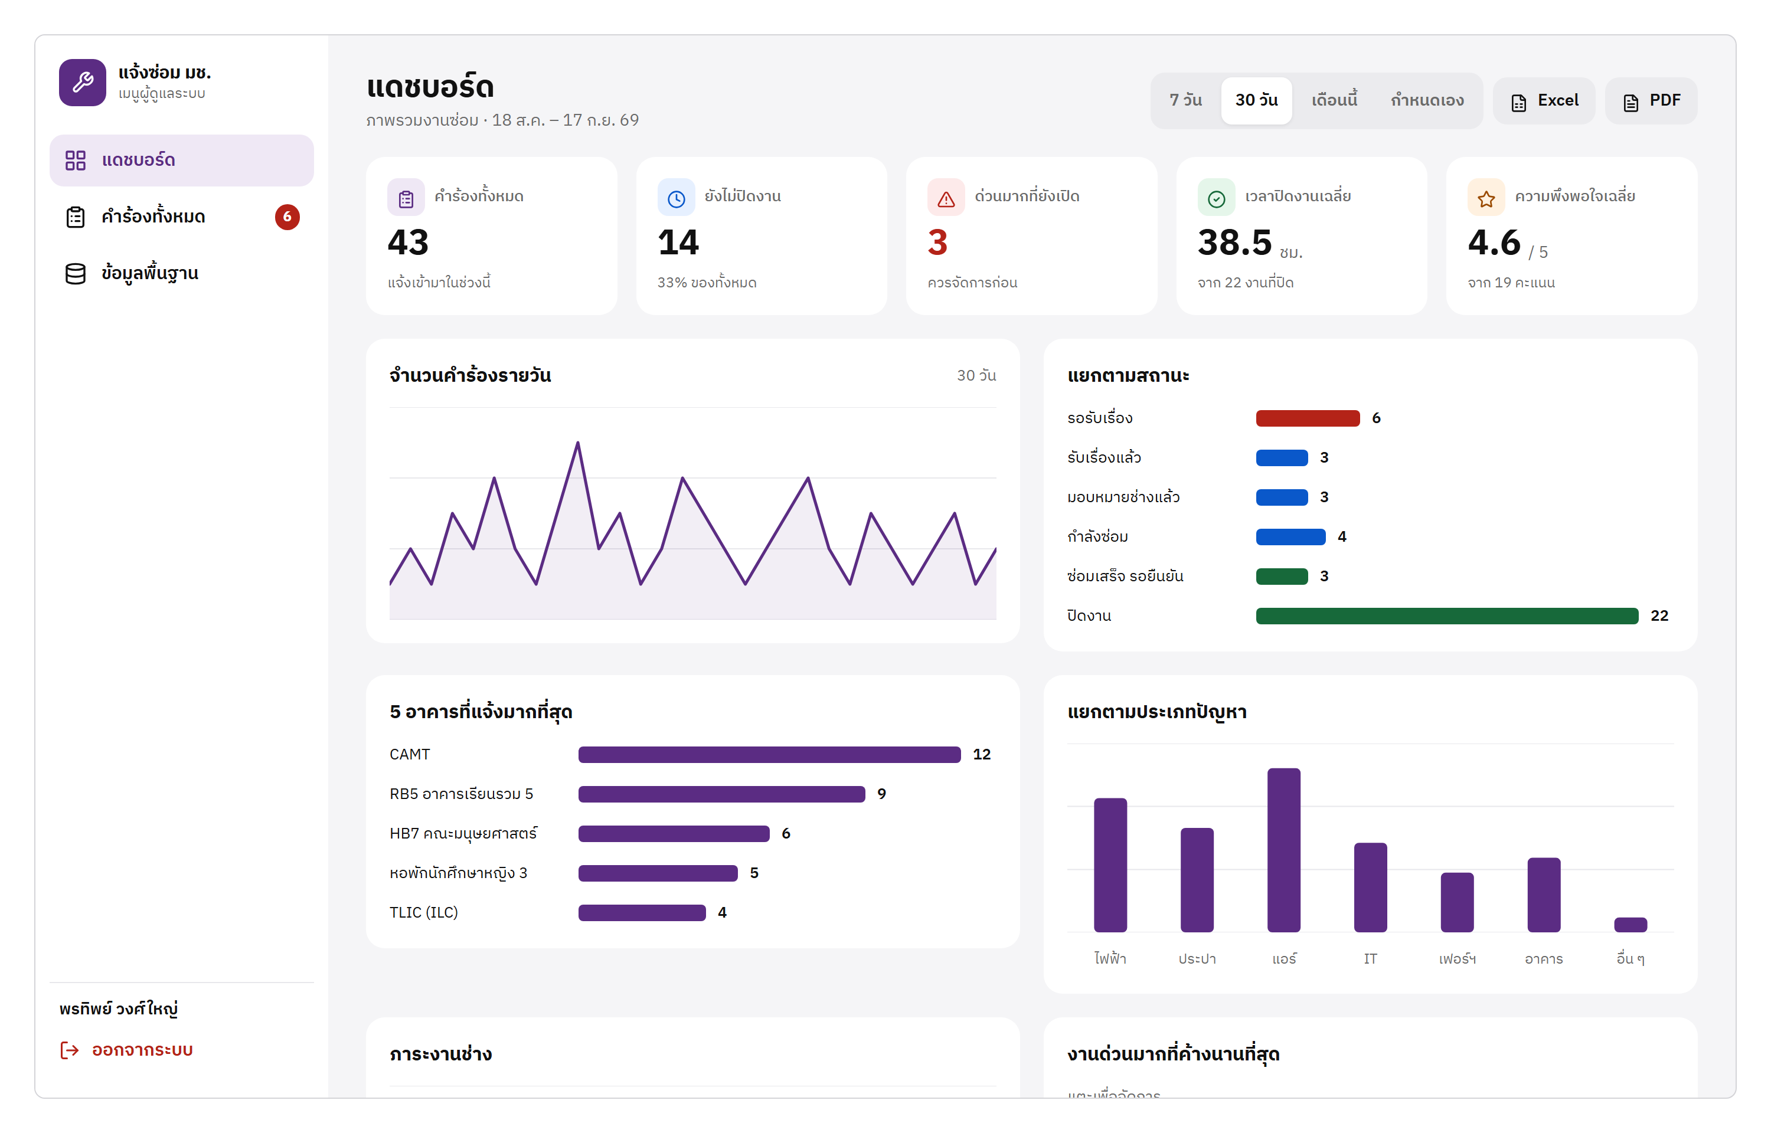
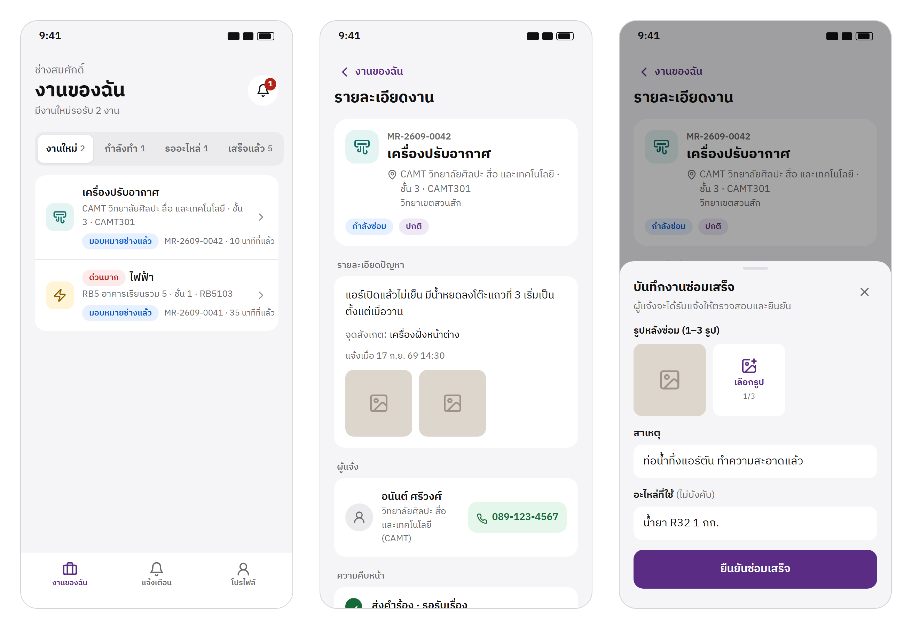
โครงร่างหน้าจอและ UI
ช่าง (มือถือ) และผู้ดูแลระบบ (เดสก์ท็อป)
14

Slide 15
ต้นแบบเชิงโต้ตอบ
Figma + เว็บที่ใช้งานได้จริง
76
2
401
6
หน้าจอต่อชุด
ชุด: Wireframe และ UI
เส้น Interaction ต่อชุด
Flow: 3 บทบาท × มือถือ/เดสก์ท็อป
ปลั๊กอิน Figma
เว็บต้นแบบ
สร้างทุกหน้าจากโค้ดเดียว ตรงกับเว็บจริงเสมอ
Present → เลือก Flow → กดใช้งานได้ทันที
หน้ายาวเลื่อนได้ ตารางมือถือเลื่อนซ้าย-ขวา
https://fastfix-cmu.vercel.app
Next.js 15 · Supabase · Vercel (สิงคโปร์)
อัปโหลดรูปจริง แจ้งเตือนแบบทันที
ส่งออก Excel/PDF ภาษาไทย
15

Slide 16
สาธิตและผลการทดสอบ
สถานการณ์สาธิตครบวงจร ผ่านทุกขั้น
1
student01 ตั้งโปรไฟล์ + PDPA
2
แจ้งแอร์ CAMT301 พร้อมรูป 2 รูป
3
staff01 แจ้งซ้ำ → ติดตามแทน
4
admin01 รับเรื่อง → มอบ tech01
5
หน้านักศึกษาอัปเดตเองไม่ต้องรีเฟรช
6
tech01 รับงาน → รออะไหล่ → ซ่อมเสร็จ
7
"ยังไม่หาย" → มอบใหม่ → ยืนยัน 5 ดาว
8
แดชบอร์ดอัปเดต → Excel / PDF
9
นักศึกษาเข้า /admin → ถูกพากลับ
ต่อยอด: CMU OAuth · LINE OA · QR Code ประจำห้อง · AI จัดประเภท · SLA ตามความเร่งด่วน
16

Slide 17
ขอบคุณครับ/ค่ะ
ถาม-ตอบ
https://fastfix-cmu.vercel.app

